Slide 1

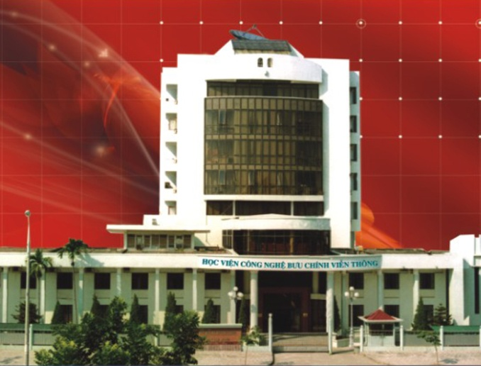
HỌC VIỆN CÔNG NGHỆ BƯU CHÍNH VIỄN THÔNG
KHOA KỸ THUẬT ĐIỆN TỬ I
BÀI GIẢNG MÔN
MẠNG CẢM BIẾN
Giảng viên: ThS. Trần Thị Thanh Thủy
Điện thoại/E-mail: thuyttt@ptit.edu.vn
Học kỳ/Năm biên soạn: Kỳ 1/2023

Slide 2
MẠNG CẢM BIẾN
NỘI DUNG
Chương 1 – Tổng quan về Mạng cảm biến
Chương 2 – Kiến trúc chung Mạng cảm biến
Chương 3 – Kiến trúc khung cơ bản của Mạng cảm biến
Chương 4 – Kiến trúc nút đơn và xây dựng phần mềm hoạt động trên nút đơn
Chương 5 – Ứng dụng Mạng cảm biến trong xây dựng hệ thống Internet of Things (IoT)

Slide 3
CHƯƠNG 2 – KIẾN TRÚC MẠNG CẢM BIẾN
NỘI DUNG
Kiến trúc và các kiểu mạng cảm biến
Các mục tiêu tối ưu hóa
Các quy tắc thiết kế cho mạng cảm biến
Các giao diện dịch vụ của mạng cảm biến
Khái niệm cổng vào ra

Slide 4
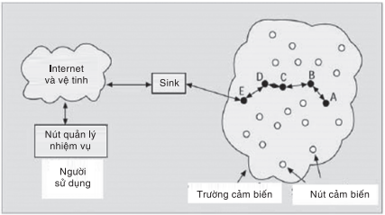
CHƯƠNG 2 – KIẾN TRÚC MẠNG CẢM BIẾN
Kiến trúc và các kiểu mạng cảm biến
Kiến trúc của Mạng cảm biến bao gồm các thành phần:
Nút cảm biến – Trường cảm biến
Nút chứa (Sink node) – Trạm gốc (Base station)
Mạng viễn thông (Internet)
Nút quản lý nhiệm vụ và hiển thị (Phần mềm hiển thị, quản lý và đánh giá)
Trung tâm dữ liệu
Kiến trúc mới: Kết hợp vấn đề năng lượng và khả năng định tuyến; tích hợp dữ liệu và giao thức mạng; truyền NL hiệu quả; chia sẻ nhiệm vụ.
Hình 2.1 Kiến trúc mạng cảm biến không dây

Slide 5
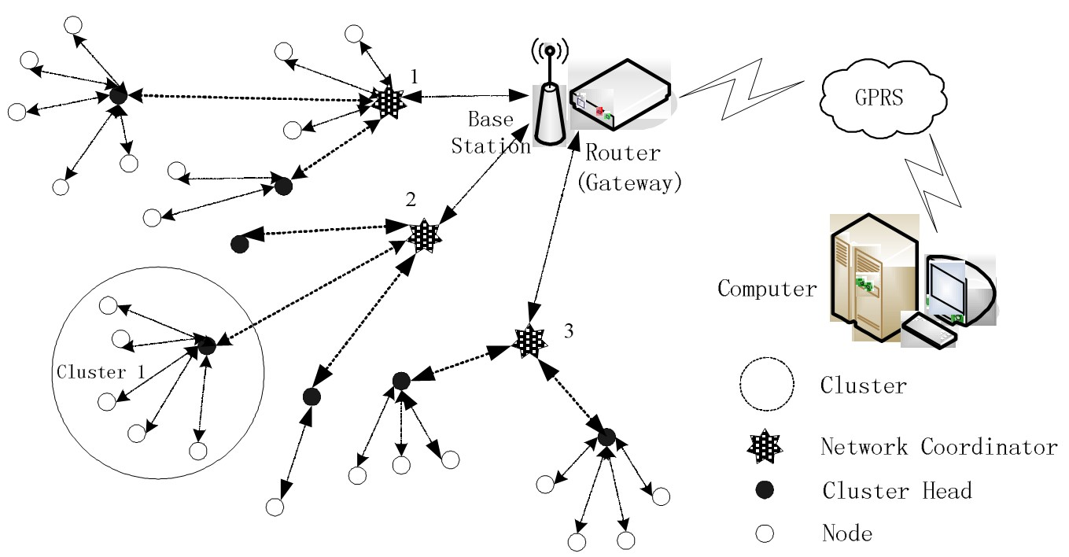
CHƯƠNG 2 – KIẾN TRÚC MẠNG CẢM BIẾN
Kiến trúc và các kiểu mạng cảm biến
Kiến trúc của Mạng cảm biến bao gồm các thành phần:
Hình 2.1 Kiến trúc mạng cảm biến không dây

Slide 6
CHƯƠNG 2 – KIẾN TRÚC MẠNG CẢM BIẾN
Kiến trúc và các kiểu mạng cảm biến
Dựa vào cách kết nối:
Mạng cảm biến dây (Wired Sensor Network)
Là mạng cảm biến sử dụng kết nối dây cáp để truyền tải dữ liệu.
Mạng cảm biến dây thường được sử dụng trong các ứng dụng có quy mô nhỏ hoặc trong môi trường có hạn chế về truyền thông không dây.
Ưu điểm: Ổn định, tốc độ và an toàn.
Nhược điểm: Kém linh hoạt, khó triển khai...

Slide 7
CHƯƠNG 2 – KIẾN TRÚC MẠNG CẢM BIẾN
Kiến trúc và các kiểu mạng cảm biến
Dựa vào cách kết nối:
Mạng cảm biến không dây (Wireless Sensor Network-WSN)
Là mạng cảm biến sử dụng kết nối không dây để truyền tải dữ liệu, thông qua các giao thức truyền thông không dây như Wi-Fi, Bluetooth, Zigbee, LoRaWAN hoặc các giao thức khác.
Mạng cảm biến không dây cho phép triển khai linh hoạt và tiện lợi trong các ứng dụng có quy mô lớn hoặc trong môi trường không thể dùng dây cáp.
Ưu điểm: Linh hoạt, dễ triển khai
Nhược điểm: Tốc độ thấp, mức độ bảo mật thấp
Mạng cảm biến không dây tương đối phổ biến

Slide 8
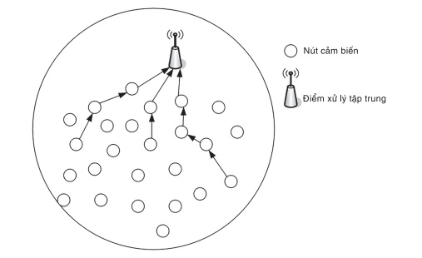
CHƯƠNG 2 – KIẾN TRÚC MẠNG CẢM BIẾN
Kiến trúc và các kiểu mạng cảm biến
Dựa vào tổ chức và cấu trúc:
Mạng cảm biến cấu trúc phẳng
Tất cả các nút đều ngang hàng và đồng nhất trong hình dạng và chức năng.
Các nút giao tiếp trực tiếp với điểm xử lý tập trung trực tiếp hoặc đa chặng.
Hình 2.2 Mô hình cấu trúc phẳng của mạng cảm biến

Slide 9
CHƯƠNG 2 – KIẾN TRÚC MẠNG CẢM BIẾN
Kiến trúc và các kiểu mạng cảm biến
Dựa vào tổ chức và cấu trúc:
Mạng cảm biến cấu trúc phẳng
Các nút gần điểm xử lý tập trung hơn sẽ đảm bảo vai trò của bộ tiếp sóng đối với 1 số lượng lớn nguồn.
Giả thiết rằng tất cả các nguồn đều dùng cùng 1 tần số để truyền dữ liệu, vì vậy có thể chia sẻ thời gian. Tuy nhiên cách này chỉ có hiệu quả với điều kiện là có nguồn đơn lẻ ví dụ như thời gian, tần số.
Hình 2.2 Mô hình cấu trúc phẳng của mạng cảm biến

Slide 10
CHƯƠNG 2 – KIẾN TRÚC MẠNG CẢM BIẾN
Kiến trúc và các kiểu mạng cảm biến
Dựa vào tổ chức và cấu trúc:
Mạng cảm biến cấu trúc phẳng
Ưu điểm:
Đơn giản và dễ triển khai
Linh hoạt
Dễ mở rộng
Nhược điểm:
Chi phí lớn
Vấn đề định tuyến
Tính toàn cầu
Tiêu thụ năng lượng không đồng đều
Hình 2.2 Mô hình cấu trúc phẳng của mạng cảm biến

Slide 11
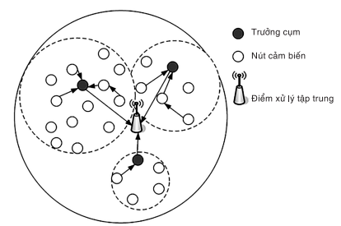
CHƯƠNG 2 – KIẾN TRÚC MẠNG CẢM BIẾN
Kiến trúc và các kiểu mạng cảm biến
Dựa vào tổ chức và cấu trúc:
Mạng cảm biến cấu trúc phân tầng
Mạng cảm biến được chia thành các vùng hay cụm (hình 2.3).
Các nút trong cụm truyền dữ liệu đơn chặng hoặc đa chặng đến chủ cụm (Cluster Header-CH).
Các chủ cụm truyền đơn hoặc đa chặng đến trạm thu phát (điểm xử lý trung tâm).
Hình 2.3 Mô hình cấu trúc phân tầng của WSN

Slide 12
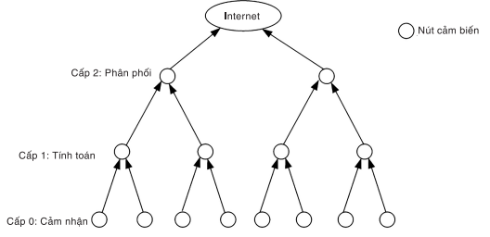
CHƯƠNG 2 – KIẾN TRÚC MẠNG CẢM BIẾN
Kiến trúc và các kiểu mạng cảm biến
Dựa vào tổ chức và cấu trúc:
Mạng cảm biến cấu trúc phân tầng
Hệ thống phân chia các nút thành các cấp bậc (hình 2.4).
Cấp bậc thấp nhất đến cấp bậc cao làm các nhiệm vụ khác nhau.
Hình 2.4 Mô hình cấu trúc phân tầng của WSN

Slide 13
CHƯƠNG 2 – KIẾN TRÚC MẠNG CẢM BIẾN
Kiến trúc và các kiểu mạng cảm biến
Dựa vào tổ chức và cấu trúc:
Mạng cảm biến cấu trúc phân tầng
Ưu điểm:
Giảm chi phí mạng
Tiết kiệm năng lượng
Tăng tuổi thọ của mạng
Tăng hiệu quả định tuyến
Tăng khả năng mở rộng
Độ tin cậy cao

Slide 14
CHƯƠNG 2 – KIẾN TRÚC MẠNG CẢM BIẾN
Kiến trúc và các kiểu mạng cảm biến
Dựa vào tổ chức và cấu trúc:
Mạng cảm biến cấu trúc phân tầng
Nhược điểm
Phức tạp hóa hệ thống
Độ trễ định tuyến
Vấn đề chọn chủ cụm

Slide 15
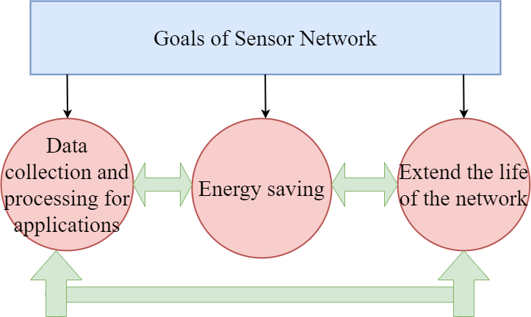
CHƯƠNG 2 – KIẾN TRÚC MẠNG CẢM BIẾN
Các mục tiêu tối ưu hóa
Notes:
Nhiệm vụ

Slide 16
CHƯƠNG 2 – KIẾN TRÚC MẠNG CẢM BIẾN
Các mục tiêu tối ưu hóa
Chất lượng dịch vụ (QoS) phải đảm bảo và bao gồm các yếu tố:
Hiệu suất sử dụng năng lượng – Thời gian sống của mạng
Tính bền vững
Quy mô và khả năng mở rộng
Độ trễ
Độ chính xác
An ninh mạng

Slide 17
CHƯƠNG 2 – KIẾN TRÚC MẠNG CẢM BIẾN
Các mục tiêu tối ưu hóa
Hiệu suất sử dụng năng lượng – Thời gian sống của mạng
Các thiết bị trong WSN thường sử dụng các nguồn năng lượng có sẵn (pin).
WSN bị hạn chế về NL nghiêm trọng do hạn chế của pin.
Hầu hết khi thiết kế các giao thức trong các WSN được thiết kế rõ ràng với hiệu quả năng lượng là mục đích chính.
Chi phí và khả năng không khả thi của việc giám sát và thay thế pin cho 1 mạng lớn.
Thực tế, nhiều ứng dụng cần đảm bảo 1 mạng lưới các cảm biến không dây không giám sát mà vẫn có thể hoạt động mà không thay thế trong 1 vài năm.
Hiệu quả năng lượng phải cân bằng với một số mục tiêu khác.

Slide 18
CHƯƠNG 2 – KIẾN TRÚC MẠNG CẢM BIẾN
Các mục tiêu tối ưu hóa
Hiệu suất sử dụng năng lượng – Thời gian sống của mạng
Hoạt động tiêu tốn năng lượng:
Thu thập thông tin từ môi trường
Định tuyến gửi thông tin về trạm gốc
Xử lý dữ liệu
Khi số lượng nút lớn, yêu cầu tính toán nhiều và khoảng các truyền dẫn lớn (kích thước mạng lớn) => tiêu thụ năng lượng lớn.
Tìm các giải pháp tối ưu việc xử lý truyền dữ liệu với một năng lượng ban đầu => kéo dài thời gian sống cho mạng.
Bài toán tối ưu các nút.
Cải thiện phần cứng trong thiết kế pin và kỹ thuật thu thập năng lượng => kéo dài thời gian sống cho mạng.

Slide 19
CHƯƠNG 2 – KIẾN TRÚC MẠNG CẢM BIẾN
Các mục tiêu tối ưu hóa
Hiệu suất sử dụng năng lượng – Thời gian sống của mạng
Tuổi thọ của mạng: là thời gian mạng hoạt động hay thời gian để mạng hoàn thành nhiệm vụ. Tuổi thọ mạng được tính theo nhiều cách.
Thời gian tính đến nút đầu tiên bị lỗi
½ tuổi thọ của mạng (50% nút bị chết).
Thời gian đến khi phân chia: khi mạng bị chia thành hai phần không nối với nhau.
Thời gian đến khi mất vùng phủ: một vị trí trong mạng không còn nằm trong vùng quan sát của nhiều nút khác.
Thời gian đến khi lỗi thông báo sự kiện đầu tiên.

Slide 20
CHƯƠNG 2 – KIẾN TRÚC MẠNG CẢM BIẾN
Các mục tiêu tối ưu hóa
Tính bền vững
WSN cung cấp phạm vi bao phủ quy mô lớn nhưng phải thật chi tiết.
Sử dụng số lượng lớn các thiết bị rẻ.
Không đáng tin cậy và dễ bị hỏng.
Thiết bị triển khai trong môi trường khắc nghiệt hoặc phức tạp
Dễ bị hỏng.
Thiết kế giao thức phải có cơ chế tích hợp để cung cấp độ bền.
Đảm bảo hiệu năng hệ thống không bị ảnh hưởng với lỗi thiết bị rẻ tiền.

Slide 21
CHƯƠNG 2 – KIẾN TRÚC MẠNG CẢM BIẾN
Các mục tiêu tối ưu hóa
Quy mô và khả năng mở rộng
WSN có tiềm năng quy mô cựu lớn (hàng chục nghìn, hàng triệu nút trong thời gian dài).
Mạng cảm biến thường cần có khả năng mở rộng để có thể thêm các cảm biến mới hoặc mở rộng phạm vi mạng mà không ảnh hưởng đến hiệu suất.
Các giao thức phải được phân bố hợp lý để giao tiếp cục bộ.
Sử dụng cấu trúc phân tầng để cung cấp khả năng mở rộng.
Tuy nhiên, thực tế chưa thực hiện được số lượng nút quá lớn cho đến khi giải quyết được một số vấn để cơ bản: xử lý lỗi, lập trình tại chỗ, thông lượng và khả năng mở rộng của hiệu suất mạng.

Slide 22
CHƯƠNG 2 – KIẾN TRÚC MẠNG CẢM BIẾN
Các mục tiêu tối ưu hóa
Độ trễ
Độ trễ là thời gian mà dữ liệu cần để đi từ cảm biến đến trạm cơ sở hoặc điểm xử lý hoặc từ điểm xử lý về trung tâm dữ liệu.
Mục tiêu tối ưu hóa là giảm thiểu độ trễ để có thể cập nhật thông tin thời gian thực.
Sử dụng điện toán biên để giảm tối thiểu độ trễ của Mạng cảm biến.

Slide 23
CHƯƠNG 2 – KIẾN TRÚC MẠNG CẢM BIẾN
Các mục tiêu tối ưu hóa
Độ chính xác
WSN sử dụng đường truyền vô tuyến nên bị ảnh hưởng của nhiễu và tạp âm, có thể bị mất mát hoặc sai lệch thông tin khi truyền từ nút về trạm gốc.
Trong một số ứng dụng, độ chính xác của dữ liệu thu thập từ các cảm biến là rất quan trọng.
Mục tiêu là đảm bảo rằng dữ liệu thu thập có độ chính xác cao.
Sử dụng mã hóa kênh hoặc truyền lại để nâng cao độ chính xác của mạng.

Slide 24
CHƯƠNG 2 – KIẾN TRÚC MẠNG CẢM BIẾN
Các mục tiêu tối ưu hóa
An ninh mạng
WSN sử dụng đường truyền vô tuyến – môi trường hở nên dễ bị tấn công hoặc truy cập trái phép.
Bảo mật dữ liệu và an toàn mạng là mục tiêu quan trọng, đặc biệt khi các dữ liệu quan trọng được thu thập và truyền qua mạng. Ví dụ: các ứng dụng trong lĩnh vực quân sự.
Sử dụng IDS hoặc truyền thông có dây để nâng cao an toàn mạng.

Slide 25
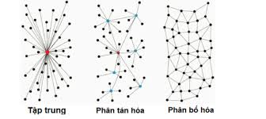
CHƯƠNG 2 – KIẾN TRÚC MẠNG CẢM BIẾN
Các quy tắc thiết kế cho mạng cảm biến
Cách tổ chức mạng – tổ chức tập trung
Có một trạm cơ sở (base station) hoặc một điểm tập trung chịu trách nhiệm thu thập và xử lý dữ liệu từ tất cả các cảm biến trong mạng. Các cảm biến gửi dữ liệu của họ đến trạm cơ sở, và quản lý và quyết định được thực hiện tại đó.
Điều này thường đơn giản hóa quản lý mạng, nhưng cũng có thể tạo ra điểm đơn điệu và có thể gây tắc nghẽn tại trạm cơ sở.

Slide 26
CHƯƠNG 2 – KIẾN TRÚC MẠNG CẢM BIẾN
Các quy tắc thiết kế cho mạng cảm biến
Cách tổ chức mạng – tổ chức phân tán
Các thành viên tham gia trong mạng cộng tác trong việc tổ chức mạng.
Quyết định và quản lý được phân chia thành các đơn vị nhỏ hơn hoặc độc lập, mỗi đơn vị có khả năng hoạt động độc lập và gửi dữ liệu đến trạm cơ sở. Mỗi cảm biến có khả năng thu thập và xử lý dữ liệu tại chỗ và gửi dữ liệu khi cần thiết.
Điều này thường đặc biệt hữu ích trong các mạng cảm biến lớn và phức tạp, nơi cần đảm bảo khả năng tự quản lý và mở rộng.
Phương pháp tập trung thường không hiệu quả, khó thực hiện trong các mạng vô tuyến (do các đối tượng thường có dải giao tiếp hạn chế)
Hạn chế: Tốn năng lượng, tài nguyên

Slide 27
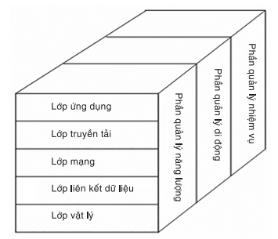
CHƯƠNG 2 – KIẾN TRÚC MẠNG CẢM BIẾN
Các quy tắc thiết kế cho mạng cảm biến
Tổ chức phân bổ
Cấu trúc giao thức kết hợp dữ liệu cảm biến với giao thức mạng nhằm tăng cường sự tương tác giữa các nút mạng, phối hợp các tính toán về truyền tin sao cho tiết kiệm năng lượng nhất.
Tổ chức phân bổ giao thức bao gồm 5 lớp:
Lớp vật lý
Lớp liên kết dữ liệu
Lớp mạng
Lớp truyền tải
Lớp ứng dụng
Hình 2.5 Kiến trúc giao thức của mạng

Slide 28
CHƯƠNG 2 – KIẾN TRÚC MẠNG CẢM BIẾN
Các quy tắc thiết kế cho mạng cảm biến
Tổ chức phân bổ
3 mặt phẳng:
Phần quản lý năng lượng
Phần quản lý di động
Phần quản lý nhiệm vụ
Cấu trúc giao thức được sử dụng trong sink và tất cả các nút.
Hình 2.5 Kiến trúc giao thức của SN

Slide 29
CHƯƠNG 2 – KIẾN TRÚC MẠNG CẢM BIẾN
Các quy tắc thiết kế cho mạng cảm biến
Tổ chức phân bổ
Mạng cảm biến sử dụng mô hình nào?
Mạng cảm biến có sử dụng mô hình TCP/IP không?

Slide 30
CHƯƠNG 2 – KIẾN TRÚC MẠNG CẢM BIẾN
Các quy tắc thiết kế cho mạng cảm biến
Tổ chức phân bổ
Mạng cảm biến thường không sử dụng mô hình TCP/IP truyền thống 1 cách trực tiếp. Do mô hình thường quá nặng, không phù hợp với các thiết bị có tài nguyên hạn chế trong mạng cảm biến.
Thay vào đó, các giao thức truyền thông thường được thiết kế riêng biệt để phù hợp với yêu cầu đặc biệt của mạng cảm biến, chẳng hạn như tiết kiệm năng lượng và kích thước dữ liệu nhỏ.
Tuy nhiên, có sự tương đồng giữa các lớp của mô hình TCP/IP và các thành phần trong mạng cảm biến. Biểu đồ tương đương giữa mô hình TCP/IP và một kiến trúc cơ bản của MCB:
Phần vật lý (Physical)
Giao diện (Link)
Mạng (Network)
Mạng truyền thông (Transport)
Trạm cơ sở (Base station)

Slide 31
CHƯƠNG 2 – KIẾN TRÚC MẠNG CẢM BIẾN
Các quy tắc thiết kế cho mạng cảm biến
Xử lý trong mạng
MANETs: chuyển giao các bit từ một bộ thu đến một bộ thu khác trong mạng.
WSNs: được kỳ vọng cung cấp thông tin đi kèm với cách xử lí dữ liệu, các bit gốc là không cần thiết.
Sự kết hợp giữa các tổ chức nội bộ: Các hàm điển hình: cực tiểu, cực đại, trung bình, tổng, kết hợp…
Giảm số lượng của các bít/gói tin được truyền bằng cách áp dụng một hàm kết hợp trong mạng.

Slide 32
CHƯƠNG 2 – KIẾN TRÚC MẠNG CẢM BIẾN
Các quy tắc thiết kế cho mạng cảm biến
Xử lý trong mạng: xử lý tín hiệu
Phụ thuộc vào ứng dụng, việc xử lý DL phức tạp hơn nhiều có thể thực hiện trong mạng
Phát hiện số liệu biên (nhiệt độ…), truyền tín hiệu về biên, xác định vị trí biên…
Khai thác sự tương quan thời gian và không gian
Các tín hiệu được quan sát phải biến đổi chậm theo thời gian.
Các tín hiệu của các nút lân cận thường khá giống nhau. Chỉ cố gắng truyền sự khác nhau.

Slide 33
CHƯƠNG 2 – KIẾN TRÚC MẠNG CẢM BIẾN
Các quy tắc thiết kế cho mạng cảm biến
Xử lý trong mạng
Lớp ứng dụng:
SMP – Sensor Management Protocol
TADAP – Task Assignment and Data Advertisement
SQDDP – Sensor Query and Data Dissemination
Các phần mềm ứng dụng sẽ được xây dựng và sử dụng trong lớp ứng dụng tùy vào nhiệm vụ của mạng cảm biến

Slide 34
CHƯƠNG 2 – KIẾN TRÚC MẠNG CẢM BIẾN
Các quy tắc thiết kế cho mạng cảm biến
Xử lý trong mạng
Lớp truyền tải:
UDP – User Datagram Protocol: dùng cho sink với người quản lý thông qua Internet hoặc sink với nút cảm biến (do nút cảm biến bị hạn chế về bộ nhớ)
TCP – Transmission Control Protocol: dùng cho sink với người quản lý thông qua Internet

Slide 35
CHƯƠNG 2 – KIẾN TRÚC MẠNG CẢM BIẾN
Các quy tắc thiết kế cho mạng cảm biến
Xử lý trong mạng
Lớp mạng:
Định tuyến dữ liệu được cung cấp bởi lớp truyền tải.
Thách thức: mật độ các nút dày đặc, hạn chế về mặt năng lượng…
Nguyên tắc thiết kế lớp mạng:
Tính hiệu quả về năng lượng là vấn đề quan trọng hàng đầu.
Các mạng cảm biến gần như là tập chung dữ liệu
Tích hợp dữ liệu và giao thức mạng
Phải có cơ chế địa chỉ theo thuộc tính và biết về vị trí

Slide 36
CHƯƠNG 2 – KIẾN TRÚC MẠNG CẢM BIẾN
Các quy tắc thiết kế cho mạng cảm biến
Xử lý trong mạng
Lớp mạng:
Phân loại định tuyến dựa vào cấu trúc mạng: định tuyến ngang hàng, phân cấp, vị trí.
Phân loại dựa và hoạt động: định tuyến đa đường (multipath-based), theo truy vấn (query-based), thỏa thuận (negotiation-based), chất lượng dịch vụ (QoS-based), kết hợp (coherent-based).
Một số giao thức: LEACH, SEP, AODV, DSR, CTP…

Slide 37
CHƯƠNG 2 – KIẾN TRÚC MẠNG CẢM BIẾN
Các quy tắc thiết kế cho mạng cảm biến
Xử lý trong mạng
Lớp liên kết dữ liệu:
Chịu trách nhiện cho việc ghép các kênh dữ liệu, phát hiện khung dữ liệu, điều khiễn lỗi và truy cập môi trường.
Giao thức điều khiển truy nhập môi trường (MAC – Media Access Control) chú ý đến vấn đề năng lượng và có khả năng giảm thiểu sự va chạm với thông tin quảng bá của các nút lân cận

Slide 38
CHƯƠNG 2 – KIẾN TRÚC MẠNG CẢM BIẾN
Các quy tắc thiết kế cho mạng cảm biến
Xử lý trong mạng
Lớp vật lý:
Lựa chọn tần số, phát tần số sóngmang
Điều chế, mã hóa dữ liệu.
Tách sóng.

Slide 39
CHƯƠNG 2 – KIẾN TRÚC MẠNG CẢM BIẾN
Các quy tắc thiết kế cho mạng cảm biến
Xử lý trong mạng
Phần quản lý năng lượng:
Điều khiển việc sử dụng năng lượng của nút cảm biến.
Sau khi thu thập thông tin từ các nút lân cận, nút cảm biến có thể tắt khối thu để tránh lặp thông tin.
Nút cảm biến sẽ phát thông tin quảng bá cho các nút lân cận là mức năng lượng của nó quá thấp để không tham gia và việc chọn đường đi hay chủ cụm mà chỉ dung cho việc cảm biến.

Slide 40
CHƯƠNG 2 – KIẾN TRÚC MẠNG CẢM BIẾN
Các quy tắc thiết kế cho mạng cảm biến
Xử lý trong mạng
Phần quản lý di động:
Tìm ra và lưu lại sự di chuyển của các nút để ghi vết của các nút cảm biến lân cận.
Các nút cảm biến có thể cân bằng giữa công suất của nó và nhiệm vụ thực hiện.

Slide 41
CHƯƠNG 2 – KIẾN TRÚC MẠNG CẢM BIẾN
Các quy tắc thiết kế cho mạng cảm biến
Xử lý trong mạng
Phần quản lý nhiệm vụ:
Tại cùng 1 thời điểm, không phải tất cả các nút trong vùng đều làm nhiệm vụ, mà phần quản lý nhiệm vụ sẽ lên kế hoạch phân công cân bằng.
Tùy thuộc và mức năng lượng của từng nút cảm biến mà thwucj thiện các nhiệm vụ nhiều hay ít hơn các nút khác.

Slide 42
CHƯƠNG 2 – KIẾN TRÚC MẠNG CẢM BIẾN
Các quy tắc thiết kế cho mạng cảm biến
Xử lý trong mạng
Để sử dụng NL hiệu quả, định tuyến hợp lý và phân chia tài nguyên cân đối giữa các nút cảm biến là cần thiết.
Các giao thức đặc trưng hỗ trợ WSN: giao thức định vị (Location protocol), giao thức đồng bộ thời gian (Time synchronization protocol), giao thức điều khiển cấu hình mạng (Topology control).

Slide 43
CHƯƠNG 2 – KIẾN TRÚC MẠNG CẢM BIẾN
Các quy tắc thiết kế cho mạng cảm biến
Thiết kế với “Độ tin cậy” cao
Trao đổi dữ liệu với độ chính xác/độ tin cậy theo yêu cầu hiện thời.
VD phát hiện sự kiện:
Khi không có sự kiện, thi thoảng gửi các bản tin ngắn “tất cả đều tốt”.
Khi có sự kiện xảy ra, tăng tốc độ trao đổi các bản tin.
VD nhiệt độ:
Khi nhiệt độ ở trong phạm vi chấp nhận được, chỉ gửi các giá trị nhiệt độ ở độ phân giải thấp.
Khi nhiệt độ tăng cao, tăng độ phân giải và do đó tăng chiều dài bản tin.

Slide 44
CHƯƠNG 2 – KIẾN TRÚC MẠNG CẢM BIẾN
Các quy tắc thiết kế cho mạng cảm biến
Mạng tập trung dữ liệu
Trong các mạng, sự giao dịch dựa vào các nút cụ thể.
Một mô hình mạng “tập trung vào nút” hoặc “tập trung vào địa chỉ”.
Trong một mạng cảm biến triển khai dư thừa, ta quan tâm đến địa chỉ dữ liệu hơn là địa chỉ của nút.
Do đó: tập trung giao dịch của mạng vào dữ liệu thay vì các máy phát và người gửi chúng.
Hoạt động của mạng tập trung vào dữ liệu.

Slide 45
CHƯƠNG 2 – KIẾN TRÚC MẠNG CẢM BIẾN
Các quy tắc thiết kế cho mạng cảm biến
Mạng tập trung dữ liệu
Các mạng che phủ & các bảng băm phân bố
Bảng băm (hash): bộ nhớ nội dung-có thể địa chỉ hóa (bằng khóa – hash).
Nhận DL từ một nguồn phát chưa biết, giống như trong mạng ngang hàng (peer-to-peer).
Công bố/đăng ký
Các nút có thể công bố dữ liệu, có thể đăng ký bất cứ loại dữ liệu nào.
Mỗi khi dữ liệu thuộc một dạng nào đó được công bố, nó được chuyển giao tới tất cả các thuê bao.
Cơ sở dữ liệu: xem WSN như các cơ sở dữ liệu.

Slide 46
CHƯƠNG 2 – KIẾN TRÚC MẠNG CẢM BIẾN
Các quy tắc thiết kế cho mạng cảm biến
Trung tâm dữ liệu
Trong mạng Internet, địa chỉ IP được gán cho mỗi nút và đóng vai trò là định danh duy nhất trong định tuyến IP.
Nhưng trong mạng cảm biến, danh tính của nút cảm biến không quan trọng bằng dữ liệu liên quan đến chúng.
Định tuyến tập trung và dữ liệu, lưu trữ trung tâm dữ liệu là hiệu quả NL trong các mạng cảm biến.
Lưu trữ trung tâm dữ liệu (DCS – Data Center Store) – mô hình phổ biến dữ liệu cho mạng cảm biến.
Dữ liệu được lưu trữ theo loại sự kiện tại các nút mạng cảm biến tương ứng. Tất cả dữ liệu của 1 loại sự kiện nhất định (như nhiệt độ của phép đo) được lưu trữ tại cùng 1 nút.
DCS truy vấn cho dữ liệu của 1 loại nhất định có thể được gửi trực tiếp đến nút lưu trữ dữ liệu loại đó thay vì làm đầy các truy vấn trong mạng.

Slide 47
CHƯƠNG 2 – KIẾN TRÚC MẠNG CẢM BIẾN
Các quy tắc thiết kế cho mạng cảm biến
Trung tâm dữ liệu
Bộ nhớ ngoài (ES) trong đó tất cả dữ liệu sự kiện được lưu trữ tại bộ lưu trữ ngoài điểm để xử lý.
Lưu trữ cục bộ (LS) trong đó tất cả các thông tin sự kiện được lưu trữ cục bộ (tại nút phát hiện).
Lưu trữ trung tâm dữ liệu (DCS) trong đó tất cả dữ liệu sự kiện được lưu trữ theo loại sự kiện trong các giác quan tại nút được chỉ định.

Slide 48
CHƯƠNG 2 – KIẾN TRÚC MẠNG CẢM BIẾN
Các quy tắc thiết kế cho mạng cảm biến
Trung tâm dữ liệu
DCS dựa trên chức năng định tuyến cấp thấp được cung cấp bởi GPSR thuật toán định tuyến địa lý và trên chức năng bảng băm phân tán được cung cấp bởi các thuật toán tra cứu ngang hàng.
DCS giảm tổng tải mạng và sử dụng mạng rất tốt.
Sao chép thông tin điều khiển và dữ liệu trong khung DCS là cơ chế chính để giảm lưu lượng truy xuất dữ liệu và tang khả năng phục hồi đến nút.

Slide 49
CHƯƠNG 2 – KIẾN TRÚC MẠNG CẢM BIẾN
Các quy tắc thiết kế cho mạng cảm biến
Trung tâm dữ liệu
DCS sử dụng bảng băm phân tán (DHT) và cung cấp các giao diện sau:
Put (dataName, dataValude): lưu trữ giá trị của dữ liệu tương ứng với 1 biến nhất định tại nút mạng cảm biến tương ứng với dataName.
Get (dataName): lấy giá trị của dữ liệu được lưu trữ tại nút tương ứng với dataName đã cho.
DCS dùng thuật toán định tuyến địa lý GPSR để định tuyến cấp thấp. Sau đó xây dựng 1 DHT trên GPSR.

Slide 50
CHƯƠNG 2 – KIẾN TRÚC MẠNG CẢM BIẾN
Các quy tắc thiết kế cho mạng cảm biến
Trung tâm dữ liệu
Giao thức GPSR:
Định tuyến địa lý sử dụng mối quan hệ vị trí địa lý và kết nối trong mạng không dây.
GPSR cần kiến thức về tọa độ địa lý của các nút cảm biến để định tuyến tin nhắn.
Các nút biết vị trí thông qua việc sử dụng các phương pháp địa phương hóa.
GPSR sử dụng chuyển tiếp để chuyển tiếp các gói đến các nút luôn tiến gần hơn tới đích đến.
Gửi bản tin bao gồm tọa độ gần đúng của đích đến.

Slide 51
CHƯƠNG 2 – KIẾN TRÚC MẠNG CẢM BIẾN
Các quy tắc thiết kế cho mạng cảm biến
Trung tâm dữ liệu
DHT được sử dụng để băm tên 1 sự kiện nhất định vào 1 khóa (dataName) là 1 vị trí ở đâu đó trong ranh giới của mạng cảm biến.
Các nguyên thủy (dataName, dataValue) gửi một gói với tải trọng đã cho vào mạng cảm biến được định hướng tới dataName.
Các get (dataName) nguyên thủy được định tuyến đến nút gần nhất với vùng dataName, sau đó truyền 1 gói đến nút khởi tạo truy vấn với dữ liệu tương ứng.
Trong một mạng cảm biến với hoàn toàn đứng yên và nút đáng tin cậy, cách tiếp cận này là đủ.

Slide 52
CHƯƠNG 2 – KIẾN TRÚC MẠNG CẢM BIẾN
Các quy tắc thiết kế cho mạng cảm biến
Trung tâm dữ liệu
Để làm cho DCS trở nên linh hoạt trước các lỗi và tính di động của nút, có phần mở rộng nhất định cho sơ đồ cơ bản.
Sơ đồ có cấu trúc trong DCS (SR-DCS) đạt được sự cân bằng tải trong mạng.
Sơ đồ phổ biến dữ liệu, lưu trữ dữ liệu trung tâm linh hoạt (R-DCS) khắc phục vấn đề thắt cổ chai của DCS phiên bản gốc bằng chiến lược thay thế hai cấp độ (kiểm soát và dữ liệu).
Trong R-DCS, không gian tọa độ của trường mạng cảm biến được phân vùng thành Z khu.
Các vùng khả dụng zj: j = 1,…Z.
Phân vùng này có thể được thực hiện trên cơ sở ranh giới địa lý.

Slide 53
CHƯƠNG 2 – KIẾN TRÚC MẠNG CẢM BIẾN
Các quy tắc thiết kế cho mạng cảm biến
Trung tâm dữ liệu
Các vùng có thể chứa các nút cảm biến hoạt động ở 3 chế độ:
Chế độ màn hình
Chế độ thay thế
Chế độ bình thường

Slide 54
CHƯƠNG 2 – KIẾN TRÚC MẠNG CẢM BIẾN
Các quy tắc thiết kế cho mạng cảm biến
Trung tâm dữ liệu
Chế độ màn hình:
Mỗi vùng có 1 nút giám sát cho từng loại sự kiện.
Nút này giám sát lưu trữ và trao đổi thông tin dưới dạng 1 bản đồ giám sát cho từng loại sự kiện.
Bản đồ giám sát bao gồm kiểm soát và tóm tắt thông tin trong các lĩnh vực.
Danh sách các vùng chứa các nút thay thế (để chuyển tiếp dữ liệu và truy vấn).
Danh sách các vùng chứa các nút giám sát (để tạo điều kiện trao đổi bản đồ).
Tóm tắt sự kiện (để tạo điều kiện cho các truy vấn chế độ tóm tắt).
Bộ lọc Bloom để cho phép truy vấn dựa trên thuộc tính.

Slide 55
CHƯƠNG 2 – KIẾN TRÚC MẠNG CẢM BIẾN
Các quy tắc thiết kế cho mạng cảm biến
Trung tâm dữ liệu
Chế độ thay thế:
Mỗi vùng có tối đa 1 nút thay thế cho mỗi loại sự kiện.
Nút thay thế (nếu có) luôn giống với nút màn hình.
Ngoài việc thực hiện các chứng năng của 1 nút giám sát, nút thay thế còn thực sự lưu trữ dữ liệu sự kiện cho loại sự kiện nhất định.

Slide 56
CHƯƠNG 2 – KIẾN TRÚC MẠNG CẢM BIẾN
Các quy tắc thiết kế cho mạng cảm biến
Trung tâm dữ liệu
Chế độ bình thường:
Tất cả các nút không phát nút giám sát hoặc nút thay thế đều hoạt động trong chế độ này.
Một nút bình thường có thể khởi tạo hoặc chuyển tiếp (tức là định tuyến) dữ liệu sự kiện, nhưng không liên quan đến việc lưu trữ bất kỳ dữ liệu sự kiện hoặc thông tin kiểm soát nào.

Slide 57
CHƯƠNG 2 – KIẾN TRÚC MẠNG CẢM BIẾN
Các quy tắc thiết kế cho mạng cảm biến
Lớp và giao thức
Mô hình mạng cảm biến được chia thành 5 lớp, mỗi lớp có những nhiệm vụ riêng và sử dụng các giao thức tương ứng để thực hiện nhiệm vụ đó.

Slide 58
CHƯƠNG 2 – KIẾN TRÚC MẠNG CẢM BIẾN
Các giao diện dịch vụ của mạng cảm biến
Giao diện dịch vụ của MCB là một cơ chế cho phép ứng dụng, máy chủ hay hệ thống hay dịch vụ khác có thể truy cập và tương tác với dữ liệu và các chức năng của MCB một cách tiện lợi.
Giao diện dịch vụ giúp cách ly việc quản lý và vận hành MCB khỏi các ứng dụng và dịch vụ bên ngoài, đồng thời cung cấp các cách để truy cập và sử dụng dữ liệu từ MCB một cách hiệu quả.
Các chức năng quan trọng nhất của một giao diện dịch vụ:
Hỗ trợ các yêu cầu/ đáp ứng đơn giản.
Hỗ trợ cho các thông báo sự kiện không đồng bộ.
Chức năng xử lý trong mạng.
Độ chính xác yêu cầu và chi phí năng lượng chấp nhận được.
Bảo mật cũng là một đặc tính thường xuyên được sử dụng.
Hỗ trợ kết nối giữa các nút khác nhau, toàn bộ mạng lưới.

Slide 59
CHƯƠNG 2 – KIẾN TRÚC MẠNG CẢM BIẾN
Các giao diện dịch vụ của mạng cảm biến
Giao diện truyền thông SN xử lý giao tiếp với các cảm biến và điều khiển các kết nối với điện thoại di động hoặc với người dùng cục bộ đang dùng Bluetooth để truy cập mạng.
Giao diện dịch vụ cảm biến: Giao diện này cho phép các ứng dụng hoặc hệ thống truy cập đến dữ liệu từ các cảm biến. Các phương thức và dịch vụ của giao diện này cho phép đọc dữ liệu từ cảm biến (ví dụ: nhiệt độ, ánh sáng, độ ẩm) và thậm chí cài đặt các cấu hình cảm biến.
Giao diện dịch vụ định tuyến: Giao diện này cung cấp các dịch vụ liên quan đến việc định tuyến dữ liệu trong mạng cảm biến. Các ứng dụng và hệ thống có thể sử dụng giao diện này để hỏi về thông tin định tuyến, tình trạng mạng, và điều chỉnh định tuyến.

Slide 60
CHƯƠNG 2 – KIẾN TRÚC MẠNG CẢM BIẾN
Các giao diện dịch vụ của mạng cảm biến
Giao diện dịch vụ quản lý năng lượng: Giao diện này cung cấp các dịch vụ liên quan đến quản lý năng lượng trong mạng cảm biến. Các ứng dụng và hệ thống có thể sử dụng giao diện này để kiểm soát năng lượng hoặc theo dõi tình trạng năng lượng của các nút cảm biến.
Giao diện dịch vụ quản lý cấu hình: Giao diện này cho phép các ứng dụng và hệ thống cấu hình các thiết lập và thông số của mạng cảm biến. Điều này bao gồm cấu hình cảm biến, cấu hình định tuyến, và các thiết lập mạng.
Giao diện dịch vụ kiểm tra và chẩn đoán: Giao diện này cho phép thực hiện các kiểm tra, chẩn đoán, và theo dõi hiệu suất của mạng cảm biến. Các dịch vụ này giúp theo dõi trạng thái hoạt động của mạng và phát hiện lỗi hoặc vấn đề trong mạng.
Các giao diện dịch vụ này đóng vai trò quan trọng trong việc kết nối ứng dụng và hệ thống với mạng cảm biến, giúp tạo ra các ứng dụng IoT thông minh và hiệu quả sử dụng dữ liệu từ mạng cảm biến.

Slide 61
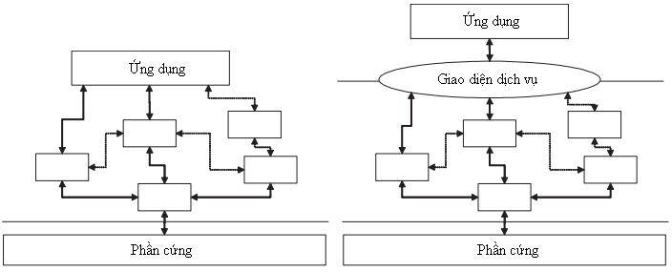
CHƯƠNG 2 – KIẾN TRÚC MẠNG CẢM BIẾN
Các giao diện dịch vụ của mạng cảm biến
Giao diên cho các ngăn xếp giao thức
Thiết kế ứng dụng như một phần tử
Thiết kế giao diện dịch vụ cho tất cả các phần tử

Slide 62
CHƯƠNG 2 – KIẾN TRÚC MẠNG CẢM BIẾN
Khái niệm cổng vào ra
(I/O port) trong mạng cảm biến đề cập đến các giao diện vật lý mà nút cảm biến có để tương tác với thế giới ngoài.
Cổng vào/ra cho phép nút cảm biến thu thập dữ liệu từ môi trường xung quanh và thực hiện các hoạt động tương tác với môi trường đó.
Cổng vào/ra đóng vai trò quan trọng trong việc thu thập dữ liệu và thực hiện các nhiệm vụ trong các ứng dụng mạng cảm biến.
Cổng đo lường (Analog Input Port): Cổng này cho phép nút cảm biến đo lường các tín hiệu liên tục như nhiệt độ, độ ẩm, ánh sáng, điện áp và dòng điện. Dữ liệu thu thập được từ cổng đo lường này có thể sử dụng để theo dõi môi trường xung quanh.
Cổng kỹ thuật số (Digital Input/Output Port): Cổng này cho phép nút cảm biến thu thập thông tin về các tín hiệu rời rạc, ví dụ như trạng thái của các cảm biến báo động hoặc các sự kiện đơn giản như nút bấm. Cổng kỹ thuật số cũng có thể được sử dụng để điều khiển các thiết bị như đèn LED.

Slide 63
CHƯƠNG 2 – KIẾN TRÚC MẠNG CẢM BIẾN
Khái niệm cổng vào ra
Cổng giao tiếp (Communication Port): Cổng này cho phép nút cảm biến giao tiếp với các nút khác trong mạng hoặc với các thiết bị ngoại vi. Cổng giao tiếp có thể là không dây như Wi-Fi, Zigbee hoặc LoRa, hoặc có thể là dây như UART, SPI hoặc I2C.
Cổng điều khiển (Control Port): Cổng này cho phép nút cảm biến thực hiện các hoạt động điều khiển, ví dụ như bật/tắt thiết bị hoặc điều chỉnh các tham số cảm biến.
Cổng năng lượng (Energy Harvesting Port): Trong một số trường hợp, nút cảm biến có thể có cổng để thu thập năng lượng từ môi trường xung quanh, chẳng hạn như từ ánh sáng mặt trời hoặc dao động nhiệt độ, để cung cấp nguồn năng lượng cho hoạt động của nút.

Slide 64
CHƯƠNG 2 – KIẾN TRÚC MẠNG CẢM BIẾN
Khái niệm cổng vào ra
Giao tiếp mạng cảm biến với Internet và người lại
Kết nối trực tiếp thông qua giao thức TCP/IP: Nhiều nút cảm biến hiện nay hỗ trợ giao thức TCP/IP (Transmission Control Protocol/Internet Protocol), cho phép chúng kết nối trực tiếp với Internet thông qua Wi-Fi, Ethernet hoặc các giao thức mạng khác. Các nút cảm biến có thể gửi dữ liệu đến máy chủ hoặc dịch vụ đám mây trực tiếp thông qua kết nối Internet.
Gateway: Một thiết bị gateway hoặc bộ trung gian có thể được sử dụng để kết nối mạng cảm biến với Internet. Gateway thường có khả năng giao tiếp với các nút cảm biến qua các giao thức mạng cảm biến như Zigbee, Bluetooth hoặc LoRa, sau đó chuyển dữ liệu lên Internet qua giao thức TCP/IP.

Slide 65
CHƯƠNG 2 – KIẾN TRÚC MẠNG CẢM BIẾN
Khái niệm cổng vào ra
Giao tiếp mạng cảm biến với Internet và người lại
Dịch vụ đám mây (Cloud Services): Nhiều dịch vụ đám mây như Amazon Web Services (AWS), Google Cloud Platform (GCP) và Microsoft Azure cung cấp các dịch vụ và giao diện lập trình (API) cho phép các ứng dụng và nút cảm biến gửi và nhận dữ liệu từ Internet thông qua giao thức TCP/IP hoặc HTTP.
Giao thức MQTT (Message Queuing Telemetry Transport): MQTT là một giao thức gửi và nhận tin nhắn nhẹ, được sử dụng rộng rãi trong IoT để truyền tải dữ liệu giữa các nút cảm biến và máy chủ hoặc dịch vụ đám mây. MQTT cho phép việc truyền tải dữ liệu theo thời gian thực và tiết kiệm năng lượng.

Slide 66
CHƯƠNG 2 – KIẾN TRÚC MẠNG CẢM BIẾN
Khái niệm cổng vào ra
Giao tiếp mạng cảm biến với Internet và người lại
HTTP/HTTPS: Các nút cảm biến có thể gửi dữ liệu lên Internet thông qua giao thức HTTP (HyperText Transfer Protocol) hoặc HTTPS (HTTP Secure). Điều này cho phép ứng dụng hoặc dịch vụ truy cập dữ liệu từ các nút cảm biến thông qua các API HTTP.
WebSockets: WebSockets là một giao thức hai chiều cho phép giao tiếp liên tục và thời gian thực giữa máy chủ và trình duyệt hoặc ứng dụng. Điều này có thể được sử dụng để giao tiếp giữa các nút cảm biến và ứng dụng web trên Internet.

